Slide 1

«Мусорное дело».

Slide 2


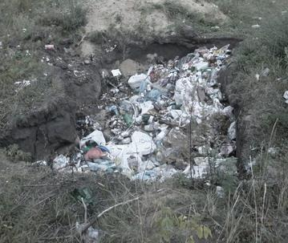
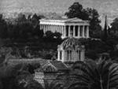
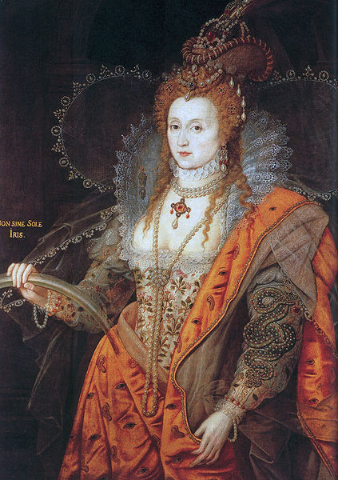
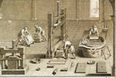
1,5 км
2500 лет до н.э.
Афины
Привилегии сборщикам тряпья
16 век
Елизавета Первая
(английская королева)
Производство бумаги

Slide 3
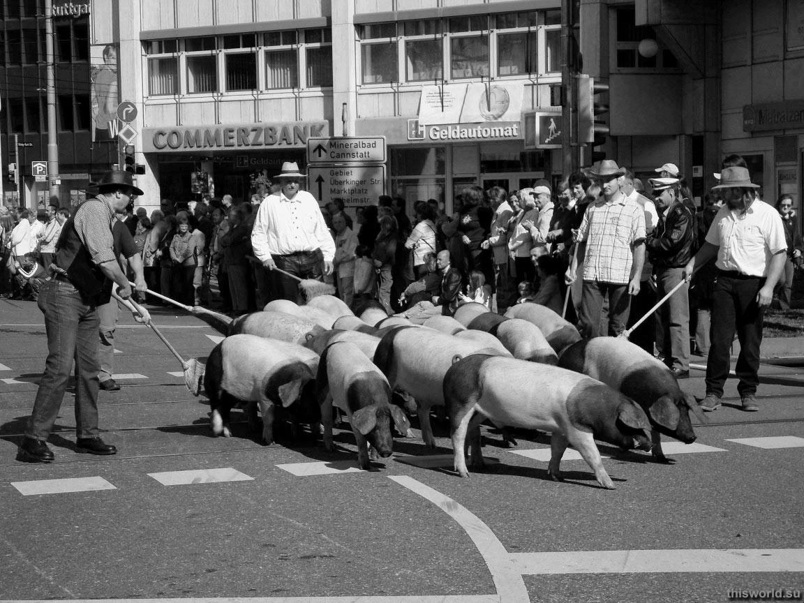
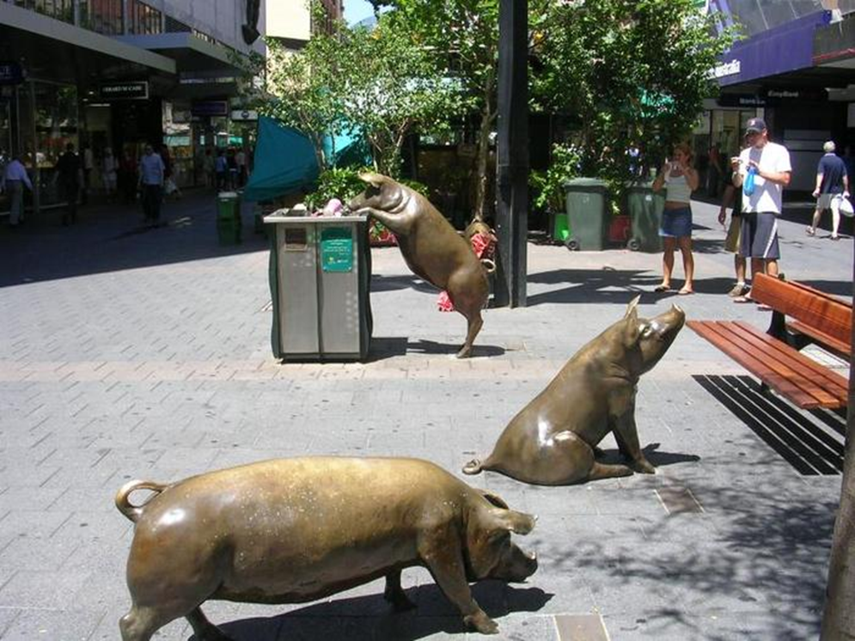
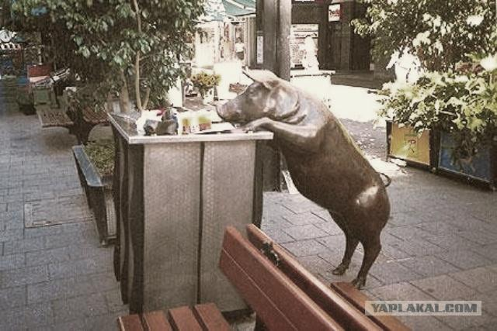
17 в. Европа.
Свиней выгоняли на улицу,
чтобы уменьшить количество мусора.

Slide 4


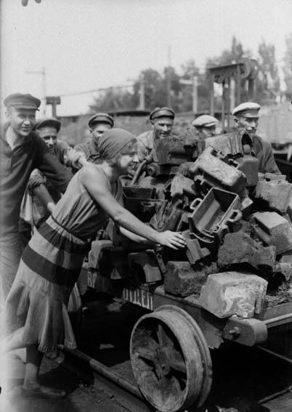
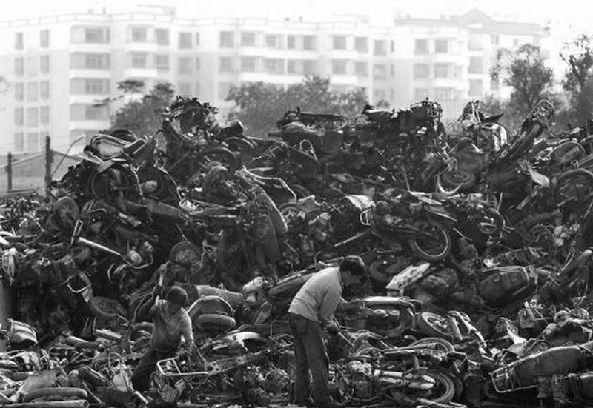

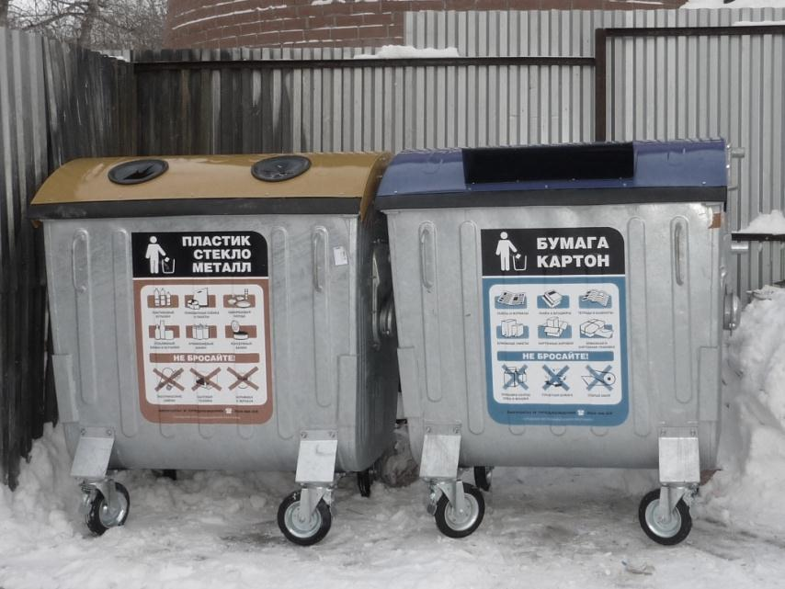



Патриотический
долг
США
19 век
18 век
Разделение мусора.

Slide 5
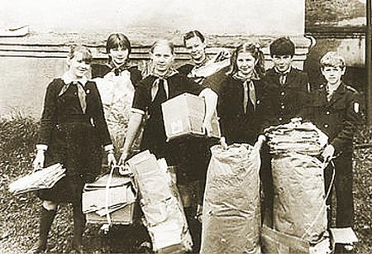


В СССР утилизации придавалось большое значение, по всей стране существовали пункты сбора стеклотары. Для сбора макулатуры и металлолома привлекались школьники.

Slide 6
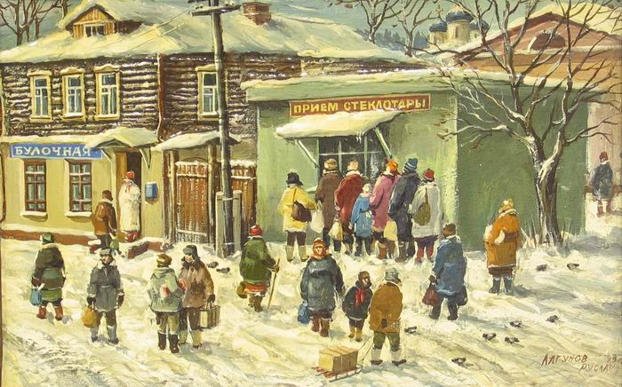
Система сбора в городе стеклотары, макулатуры.

Slide 7

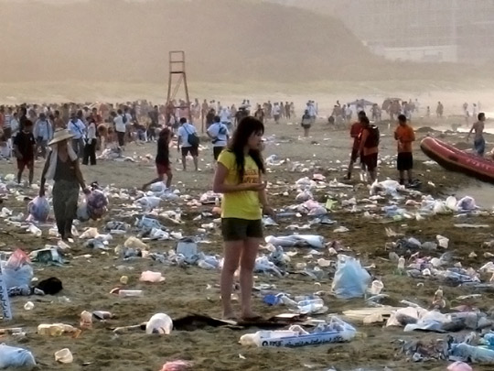
Проблема:
Мусорная тема:
Человек
не может жить
без этих вещей
Эти вещи
мешают
жизни

Slide 8
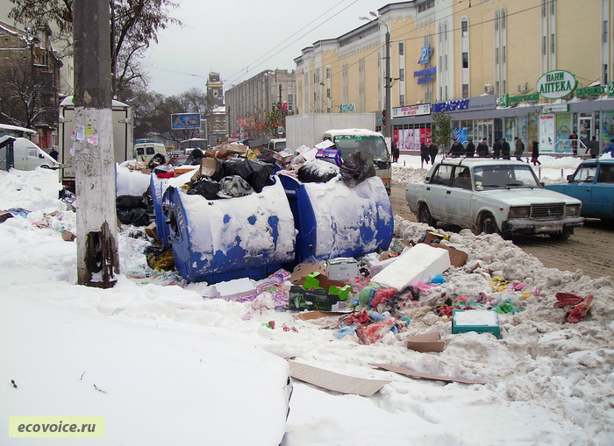
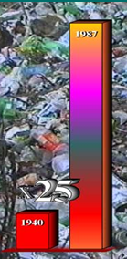
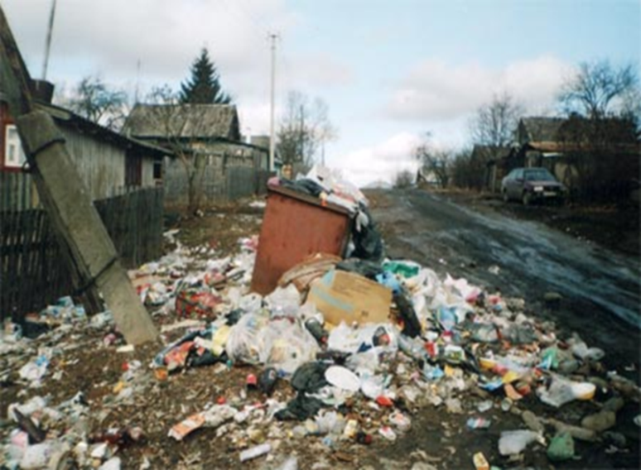
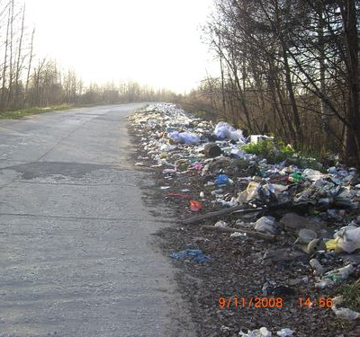
21 век

Slide 9

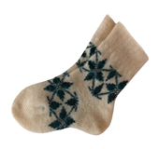
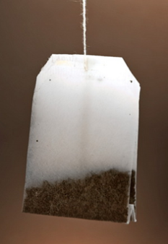
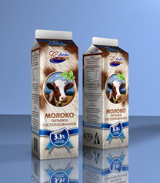
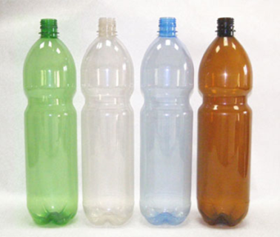

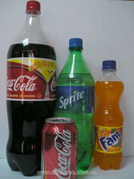
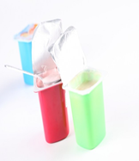

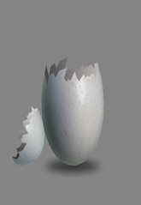
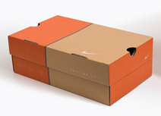
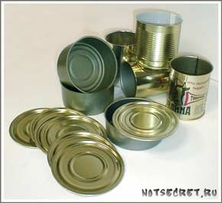
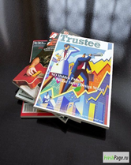
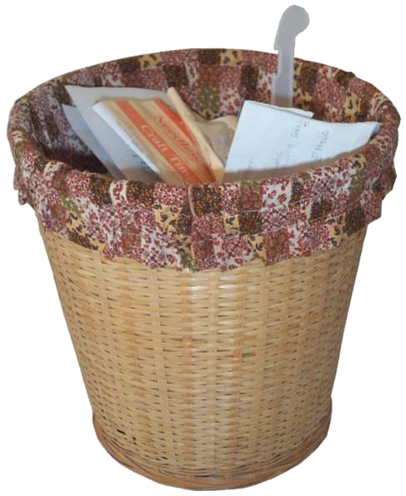
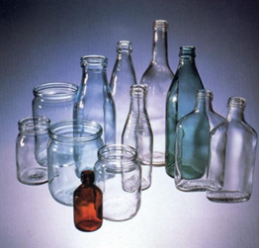
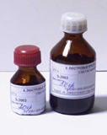
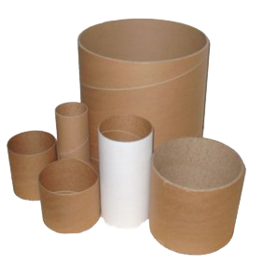

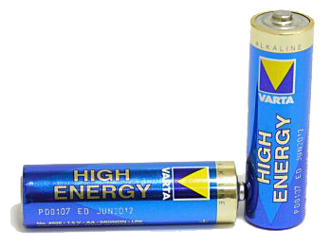
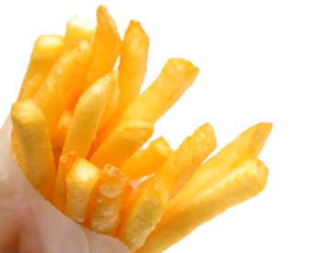
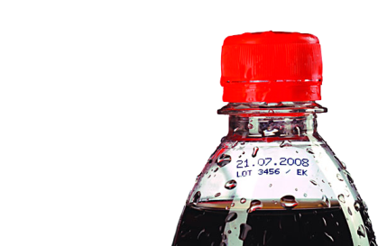
Содержание мусорного ведра.
Исследование.

Slide 10
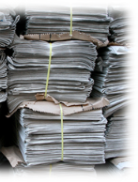

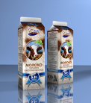
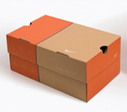

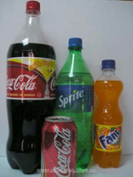


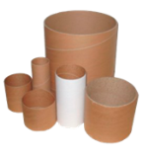
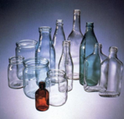
Результат исследования:
1 место- бумажный мусор:
2 место- пластик:
3 место- стекло, упаковочные материалы:

Slide 11
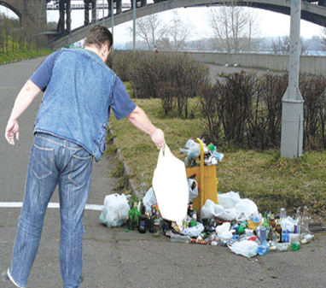
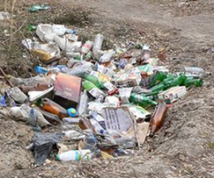
«Решение проблемы мусора».
В опросе принимали участие 32 учащихся:7а и 9б классы. Были заданы вопросы.
 | Как часто выбрасываете мусор? | 12-через день 20-каждый день
 | Что больше всего выбрасываете | 17-бутылки; 10-бумага, фантики 5-отходы
 | Куда деваете бумагу. | 14-сжигаем; 11-выбрасываем; 5-макулатура
 | Согласны ли собирать мусор по отдельности? | 25-лень, глупо; бред, долго; 5-согласны
 | Моё отношение к мусору на улице? | 25-раздражает; 6-все равно, лежит и лежит не мешает.

Slide 12
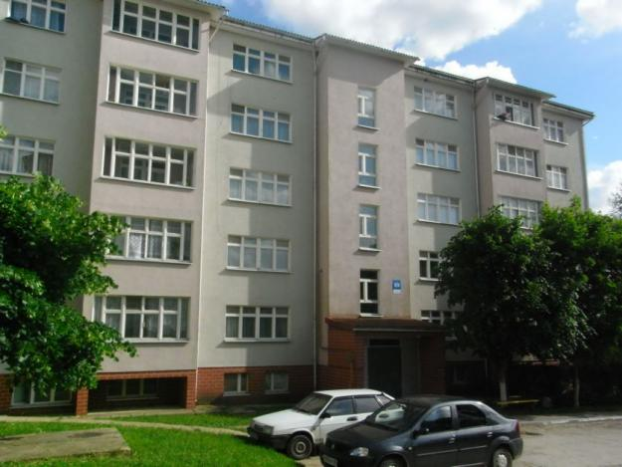
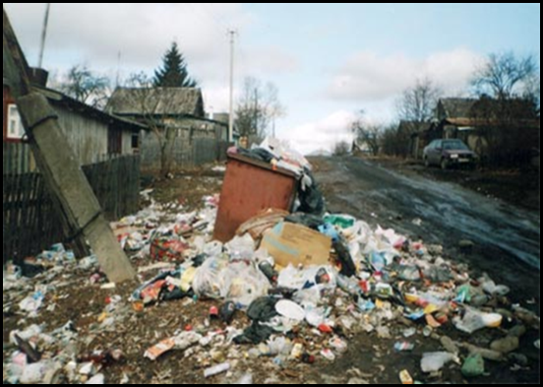
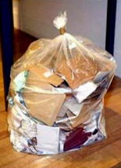
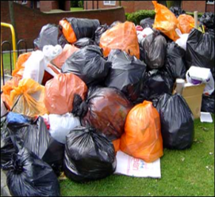





Сколько же мусора собирает наш дом?
?
60 квартир: в 1 день
по
в среднем 50
1
в день
пакету
пакетов
в день по 500 гр. до 1 кг.
в месяц
15 кг., с дома 15×60= = 90 кг
бумага
Около
1 тонны
в год

Slide 13


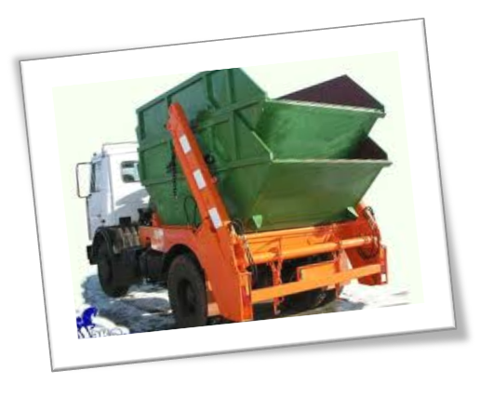

Пластиковые бутылки выбрасываем в огромном количестве.
Если взять хотя бы одну
в два дня,
то в месяц это будет 15
с квартиры,
с
около 700 - 900 штук.
Это же целый грузовик!!!

Slide 14


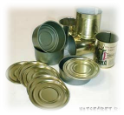

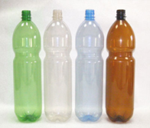
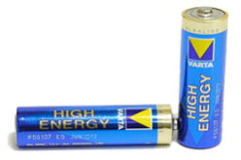
Вред бытового мусора
Тип бытового мусора | Время разложения | Вред человеку
Пищевые отходы | 2-5 недель | Рассадник микробов
Макулатура | 2-3 года | Ядовитая краска
Консервные банки | Несколько десятков лет | Соединения металлов - яд
Стеклотара | Несколько сот лет | Битое стекло - ранение
Пластмасса | Около 100 лет и более | При разложении-ядовитые вещества
Батарейки | Около 10 лет | Очень ядовитый мусор Zn и Мn- яд

Slide 15





Slide 16



Slide 17



Slide 18


Slide 19





«Вторая жизнь»
мусора.

Slide 20





Ведь всё начинается с малого!!!

